Slide 1
TESIS · DEFENSA FINAL
Transportes Génesis
PLATAFORMA INTEGRADA
1
RUTAS
Implementación y validación funcional de una plataforma web de geolocalización, asistencia y abordaje
2
UBICACIÓN
3
ASISTENCIA
Jonathan Samuel Villeda Pérez José David Florián Secaida
Alcance: validación funcional documentada
Universidad Galileo · Ingeniería en Ciencias y Sistemas
[Facultad/Escuela] · [Asesor] · Agosto 2026
Notes:
Presentamos la implementación y validación funcional de una plataforma web para Transportes Génesis. El trabajo integra rutas, geolocalización y confirmación diaria de asistencia. La defensa diferencia lo observado de lo que todavía requiere pruebas adicionales.

Slide 2
02
PUNTO DE PARTIDA
Problema y contexto
Información operativa dispersa
PLATAFORMA COMÚN
Llamadas
Ubicación comunicada de forma aislada
Rutas · Mapas · Asistencia
Mensajes
Objetivo operativo Centralizar la consulta y mejorar la trazabilidad por roles.
Cambios de ruta sin trazabilidad común
Registros
No equivale a garantizar seguridad física.
Asistencia y recogidas separadas
Fuente: elaboración propia con base en la tesis final.
2
Notes:
La operación coordina buses, rutas, paradas, estudiantes, pilotos, monitores y familias. Cuando la información se reparte entre llamadas, mensajes y registros separados, se dificulta consultar la ubicación, la ruta y el estado diario del estudiante. La propuesta centraliza esas funciones por roles.

Slide 3
03
ALCANCE VERIFICABLE
Hipótesis y objetivos
HIPÓTESIS DE INVESTIGACIÓN
Criterio
La integración funcional de geolocalización y asistencia permite centralizar el monitoreo de buses y rutas y representar confirmaciones diarias.
Evidencia observable y trazable en ambiente controlado.
01
Geolocalización
02
Asistencia / abordaje
03
Documentación
Monitoreo de buses y rutas en tiempo casi real.
Confirmación diaria; abordaje sujeto a evidencia.
Casos funcionales, material audiovisual y límites.
NO AFIRMA: reducción de tiempos · satisfacción · seguridad física · producción
Fuente: elaboración propia con base en la tesis final.
3
Notes:
La hipótesis se limita al funcionamiento observable. No afirma reducción de tiempos, satisfacción, seguridad física ni adopción productiva. Buscamos verificar si rutas, ubicación y asistencia pueden coexistir y consultarse en una plataforma común.

Slide 4
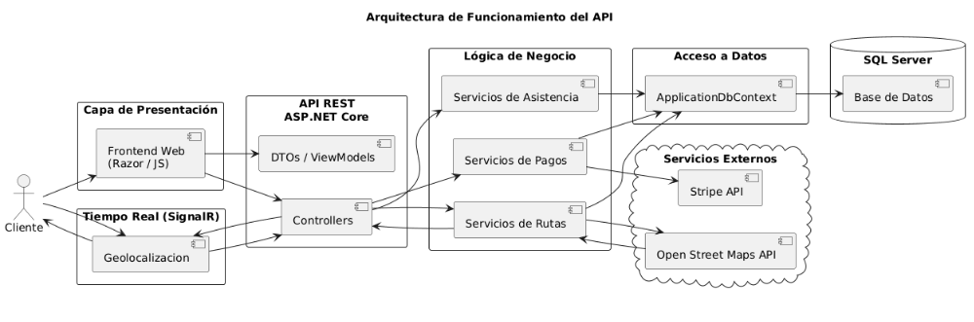
04
DISEÑO TÉCNICO
Solución y arquitectura
ASP.NET Core 8
SQL Server
SignalR
Leaflet + OSM
EF Core
Identity
Fuente: Figura 4.2 de la tesis; diagrama del proyecto.
4
Notes:
La solución se organiza por capas. Las interfaces se conectan con páginas, controladores y API; los servicios concentran la lógica; Entity Framework Core accede a SQL Server; y SignalR distribuye actualizaciones a los clientes. Leaflet, OpenStreetMap y OSRM apoyan la representación cartográfica.

Slide 5
05
RESPONSABILIDADES
Roles y flujo operativo
A
P
M
P
ADMIN
PILOTO
MONITOR
PADRE
Configura buses, rutas y paradas
Consulta ruta y reporta ubicación
Revisa alumnos y registra recogidas
Consulta mapa y confirma asistencia
Flujo común
Configurar
Recorrer
Reportar
Consultar
Rutas por bus y turno · Orden de paradas mediante heurística de vecino más cercano
Fuente: elaboración propia con base en la tesis final.
5
Notes:
El administrador configura la operación; piloto y monitor consultan el recorrido; y el padre accede al mapa y confirma asistencia por fecha y turno. La optimización de paradas usa una heurística práctica, por lo que no se presenta como una solución globalmente óptima.

Slide 6
06
FLUJO FUNCIONAL
Geolocalización en tiempo casi real
1
2
3
4
NAVEGADOR
API
SERVICIO
MAPA
GPS o simulación
Recibe coordenadas
Persiste y emite
Actualiza clientes
Tecnologías
Interpretación
Dependencias
watchPosition · API REST · SQL Server · SignalR · Leaflet
“Casi real” reconoce latencia entre captura y visualización.
Permiso, precisión del dispositivo y conectividad.
Resultado observado: pantallas de ruta, mapa y ubicación en evidencia audiovisual.
Fuente: elaboración propia con base en la tesis final.
6
Notes:
El navegador obtiene la ubicación del piloto o monitor. La API recibe las coordenadas, el servicio puede persistirlas y SignalR distribuye la actualización al mapa. Usamos el término tiempo casi real porque existe latencia y la precisión depende del dispositivo, permisos y conectividad.

Slide 7
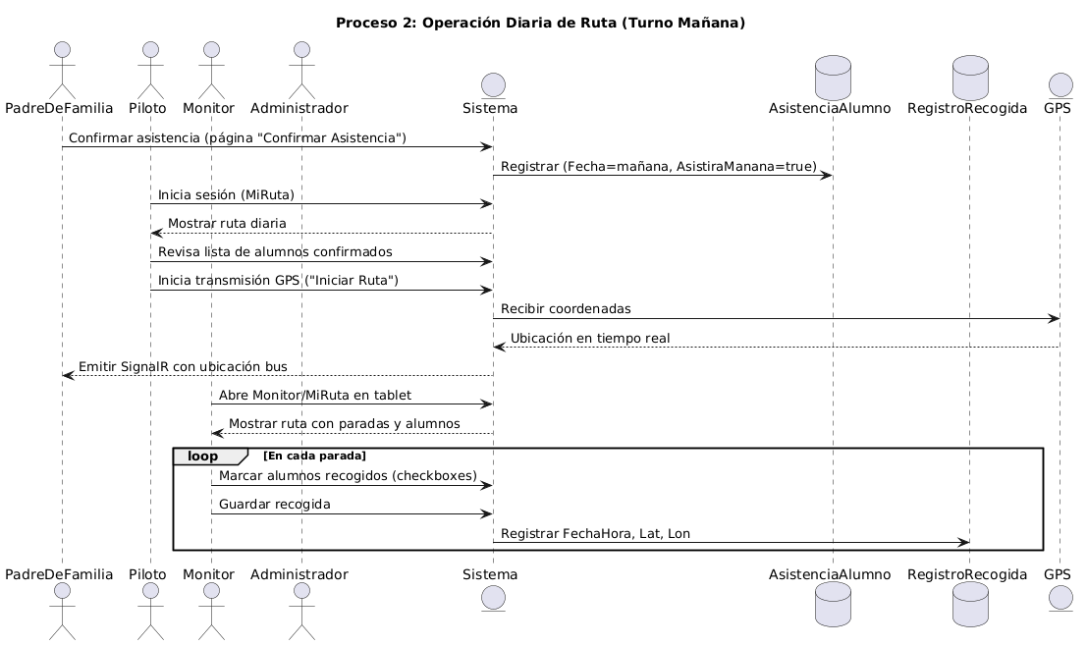
07
DOS EVENTOS DISTINTOS
Asistencia y abordaje
ASISTENCIA
Confirmación por fecha y turno observable en el perfil del padre.
ABORDAJE
Flujo diseñado; no se demostró una operación guardada y recuperada.
No confundir confirmación previa con recogida real.
Fuente: Figura 4.5 de la tesis. Representa el flujo diseñado.
7
Notes:
La asistencia representa la intención de utilizar el transporte en una fecha y turno; el abordaje representa una recogida operativa. Los videos respaldan la interfaz de asistencia del padre. No se recibió evidencia inequívoca del monitor guardando y recuperando un registro de abordaje.

Slide 8
08
ESTUDIO DE CASO TECNOLÓGICO
Metodología y evidencia
1
2
3
4
5
INVENTARIO
CLASIFICACIÓN
CONTRASTE
LÍMITES
CONCLUSIÓN
Reunir documentos y archivos
Ordenar por rol y módulo
Comparar esperado y observado
Separar evidencia y ausencia
Responder con alcance explícito
Enfoque
Fuentes
No disponible
Aplicado · descriptivo · evaluativo
Informe funcional · videos · fotografías · arquitectura
Encuestas · carga · acta formal · uso productivo
Regla metodológica: afirmar únicamente lo trazable en la evidencia recibida.
Fuente: elaboración propia con base en la tesis final.
8
Notes:
La investigación es aplicada, descriptiva y evaluativa bajo un estudio de caso tecnológico. Se revisaron documentos, dos casos funcionales, evidencia audiovisual y arquitectura. No se realizaron encuestas ni se derivaron porcentajes de satisfacción.

Slide 9
09
INFORME DEL 4 DE AGOSTO DE 2026
Pruebas y escenarios documentados
UAT-001 · Calcular y ver ruta
UAT-002 · Calcular y editar paradas
Esperado Datos del bus y mapa con paradas numeradas. Visible Cálculo para un bus y cinco paradas; no aparece el mapa de detalle esperado.
Esperado Gestión de paradas con opciones de edición. Visible Detalle y mapa; no se muestran controles de edición ni una operación guardada.
2 DE 2 DECLARADOS APROBADOS
Estado del informe ≠ verificación visual completa
Ambos casos corresponden al perfil administrador.
No usar «100 %» como cobertura del sistema.
Fuente: informe funcional v1.0.0 citado en la tesis.
9
Notes:
El informe del 4 de agosto documenta dos casos del administrador y declara ambos aprobados. Sin embargo, una captura no muestra el mapa esperado y la otra no demuestra una edición guardada. Por eso distinguimos el estado declarado de la verificación visual independiente.

Slide 10
10
MATRIZ DE EVIDENCIA
Resultados y alcance real
RESPALDADO
PARCIAL
PENDIENTE
Rutas y mapas
Edición de paradas
Abordaje persistente
Ubicación observable
Persistencia de asistencia
Rendimiento y producción
Asistencia en interfaz
Aceptación formal
Conclusión restringida a un ambiente controlado y a las pantallas observadas.
Fuente: elaboración propia con base en la tesis final.
10
Notes:
El resultado comprobable es la integración observable de rutas, mapas, ubicación y asistencia diaria en un ambiente controlado. El abordaje persistente, el rendimiento, la producción y la aceptación integral no fueron demostrados.

Slide 11
11
CONCLUSIÓN DEFENDIBLE
Evaluación de hipótesis y trabajo futuro
HIPÓTESIS
NO CERTIFICA
Producción · reducción de tiempos · satisfacción · seguridad física · abordaje persistente
RESPALDADA
dentro del alcance funcional documentado
Trabajo futuro
01
Verificar persistencia de asistencia y abordaje
02
Ampliar pruebas con padres, pilotos y monitores
03
Medir latencia, carga, estabilidad y autorizaciones
Fuente: elaboración propia con base en la tesis final.
11
Notes:
La hipótesis queda respaldada dentro del alcance funcional documentado, no como certificación integral. El siguiente paso es verificar persistencia, ampliar pruebas con padres, pilotos y monitores, evaluar autorizaciones negativas y medir latencia, carga y estabilidad.

Slide 12
APORTE VERIFICABLE
Una plataforma integrada con evidencia trazable.
¿PREGUNTAS?
Gracias
OBSERVABLE
Rutas · mapas · geolocalización · asistencia en interfaz
Abordaje persistente · rendimiento · aceptación integral
Transportes Génesis
PENDIENTE
COMPLEMENTARIO
Pagos fuera de la hipótesis evaluada
Universidad Galileo · 2026
Notes:
El aporte verificable es una plataforma integrada y una evidencia funcional trazable, acompañada de límites explícitos. Fueron observables rutas, mapas, geolocalización y la interfaz de asistencia; abordaje y pagos requieren validación adicional. Muchas gracias.

